Slide 1

শুভেচ্ছা

Slide 2
শিক্ষক পরিচিতিঃ
মমতাজ বেগম
সহকারী শিক্ষক
চরমোনাই মাদ্রাসা সপ্রাবি
বরিশাল সদর
বরিশাল

Slide 3
পাঠ পরিচিতিঃ
বিষয়ঃগণিত
শ্রেণিঃদ্বিতীয়
পাঠঃসংখ্যা

Slide 4
পাঠের বিষয়ঃ স্থানীয় মান

Slide 5
শিখণ ফলঃ
২.১.২. ৫১থেকে ১০০পযন্ত উপকরন দশের গুচ্ছ করে গণনা করতে ও বলতে পারবে।

Slide 6
পাঠ সংখ্যাঃ ১

Slide 8
পাঠের শিরোনামঃ সংখ্যা
সংখ্যার ধারণা বুঝতে পারবে ৫০ থেকে১০০
পর্যন্ত।

Slide 10
সংখ্যা দিয়ে স্থানীয় মান নির্ণয় করতে পারবে।
ছবি দেখে

Slide 11
ছবি দেখে সংখ্যা গণনা করতে পারবেঃ

Slide 12
দলীয় কাজঃ
সংখ্যা দিয়ে স্থাণীয় মান নির্ণয় করতে বলবঃ

Slide 13
মুল্যায়ণঃ
বলতো এখানে কয়টি আম
আছে?

Slide 14
বাড়ির কাজঃ
১২,২৩,৩২,৩৫,
এই সংখ্যা কয়টির স্থাণীয় মান নির্ণয় করে
আনতে বলব।

Slide 15
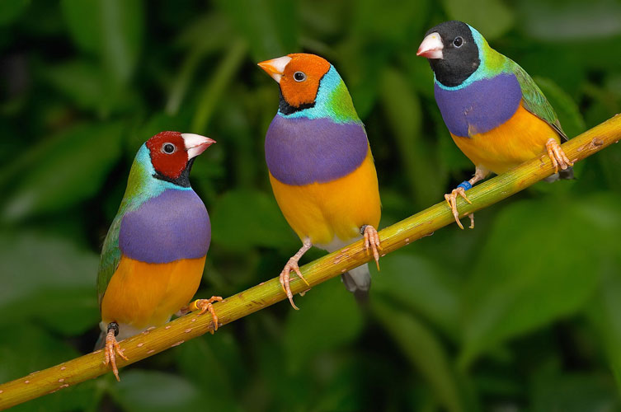
ধন্যবাদ

